Slide 1
1:Yazının kullanılmadığı dönemlerdir.
2:Bu dönemde devirlerin birbirlerinden ayrılmasında kullanılan araç gereçlerin niteliği ölçüt alınmıştır.
3:Bu dönemde devirler, her yerde aynı anda yaşanmamıştır.
4:Yazılı kayıt ve belgelerin olmadığı bu dönemde hakkında tarih bilimi en çok Arkeolojiden yararlanır.
TARİH ÖNCESİ ÇAĞLAR
TAS DEVRİ
(MÖ. 600.000 - M.Ö. 5000)
MADEN DEVRİ
(M.Ö. 5000- M.Ö. 3500)
Kaba Taş ( Paleolitik ) Devri
Bakır Devri
Tunç Devri
Yontma Taş ( Mezolitik ) Devri
Demir Devri
Cilalı Taş ( Neolitik) Devri

Slide 2
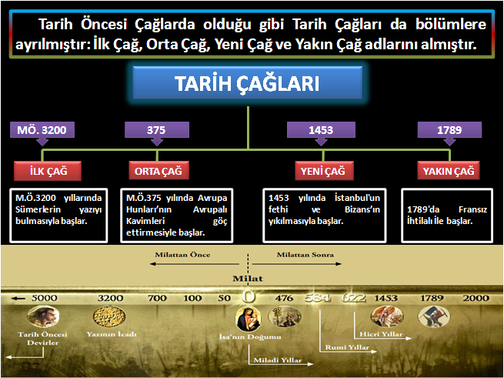

Slide 3
TARİH ÇAĞLARI
MÖ. 3200
375
1453
1789
İLK ÇAĞ
ORTA ÇAĞ
YENİ ÇAĞ
YAKIN ÇAĞ
M.Ö.3200 YAZININ BULUNMASIYLA BAŞLAR.
M.Ö 375 KAVİMLER GÖÇÜYLE BİTER.
M.Ö 375 KAVİMLER GÖÇÜYLE BAŞLAR.
1453 İSTANBULUN FETHİYLE BİTER
1453 İSTANBULUN FETHİYLE BAŞLAR.
1789 FRANSIZ İHTİLALİYLE BİTER.
1789 FRANSIZ İHTİLALİYLE BAŞLAR.
HALA DEVAM
1:Yazının kullanıldığı dönemlerdir.
2:Bu dönemde devirlerin birbirlerinden ayrılmasında YAZI ölçüt alınmıştır.
3:Bu dönemde devirler, her yerde aynı anda yaşandı.

Slide 4
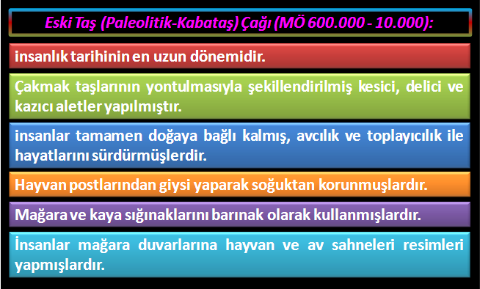

Slide 5
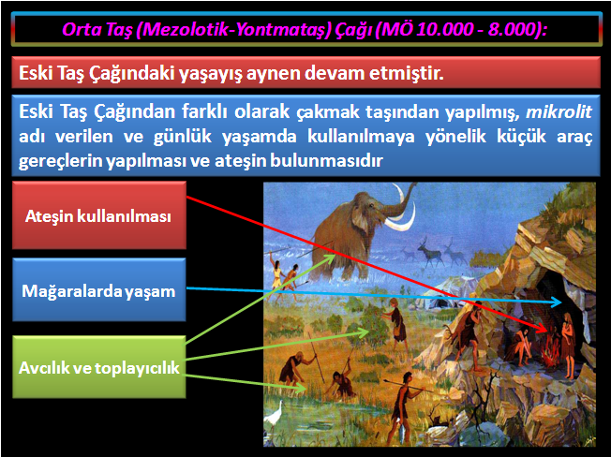

Slide 6
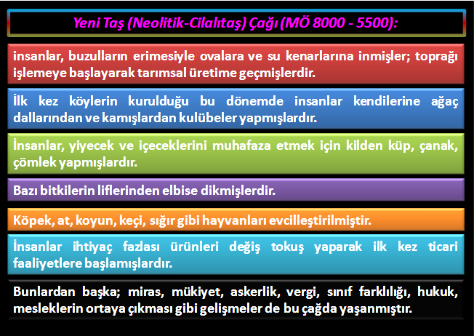

Slide 7
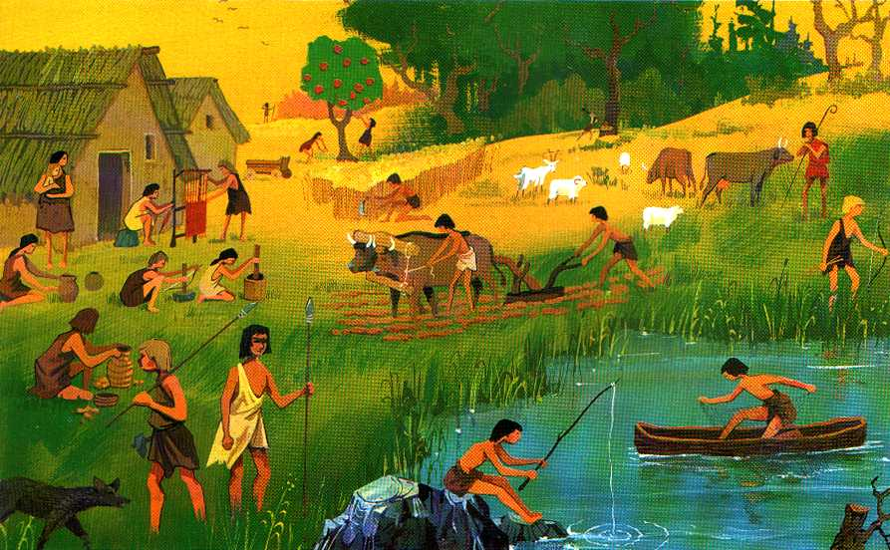

Slide 8
b.MADEN DEVİRLERİ
Bakır Devri (Kalkolitik)
ilk defa bulunarak işlenilen madenler altın gümüş ve bakırdır. Bakır tabiatta daha çok bulunduğundan bakırdan bir çok eşyalar yapıldı. Bu nedenle bu dönme bakır devri adı verilmiştir. Maden devrin en uzun dönemidir.
Tunç Devri
Bakır ve kalayın karışımından elde edilmiştir. Kalay sert olduğundan silah yapımında da kullanılmıştır. (kılıç ve kalkan gibi).Bu dönemde ilk şehir devletleri (site) kuruldu. Sümer, Akad, Babil, Asur, Mısır, Hitit gibi
Demir Devri
*En kısa süren maden devridir.
*Silah yapım teknikleri artı.
*Büyük Devletler, İmparatorluklar kuruldu.
*Dönemin sonunda yazı bulundu.

Slide 9
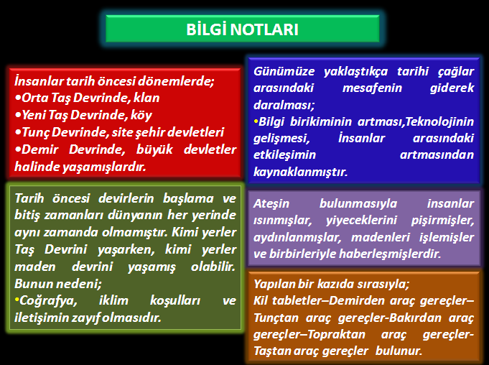

Slide 10


2.2. YAZININ GELİŞİMİ
İlk Çağ’da Mezopotamya’daki dinî inanışlara göre her şey tanrıların malıydı. Tanrılar için çalışan insanlar, ürettiklerini mabetlerde birleştirirdi
Herkes elde ettiği ürünü, tanrının evine yani mabede teslim etmek zorundaydı
Rahipler, vatandaşların teslim ettiği ürünü tabletlere resmederdi.
Bunun sonucunda Sümerler, mabet ekonomisinin zorunluluğu ile sembol yazısını (piktograf) icat etti.

Slide 11
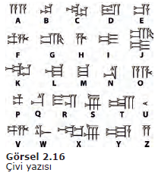
Piktografik Yazı
Başlangıçta insanların kayıt tutmalarına yardımcı olmak için kullanılan bu yazı, sembol şeklindeki işaretlerden oluşmuştur.
Piktografik yazıda avuç içine sığabilecek bir kil tablet üzerine kareler çizilir ve anlatılmak istenenler sembollerle verilirdi.
Yazı yaygınlaştıkça semboller giderek küçülmüş ve işaret kümeleri hâline gelmiştir. İşaretler çiviye benzetildiği için bu yazıya “çiviyazısı” denmiştir

Slide 12
Sümerlerin kullandığı ilk yazılı kil tablet örneklerine Uruk kentinde rastlanmıştır. Bu tabletler, tahıl çuvalları ve büyükbaş hayvan listelerinden oluşan tapınağın muhasebe kayıtları şeklindedir
Dolayısıyla ilk yazı örnekleri; hesaplar, tarihler,malın cinsi gibi bilgileri içeren ziraat ve ticaret kayıtlarından oluşmaktadır.
Yazılı Kültürün Başlaması
Yazının icadı, tarihî devirlerin başlangıcı kabul edilir. İnsanoğlu yazı sayesinde birikimlerini, nesilden nesile sağlıklı bir şekilde aktararak günümüze kadar ulaşmasını sağlamıştır
Sümerlerden sonra çivi yazısı Akad, Babil,Asur, Hitit ve Urartu gibi medeniyetler tarafından geliştirilmiştir.

Slide 13
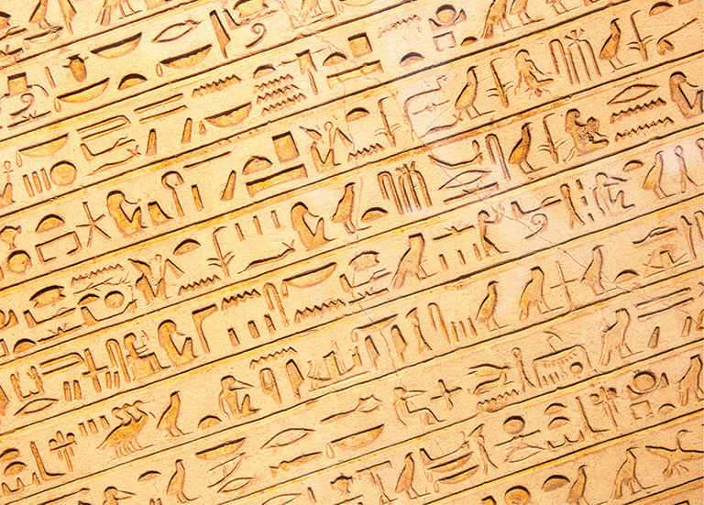
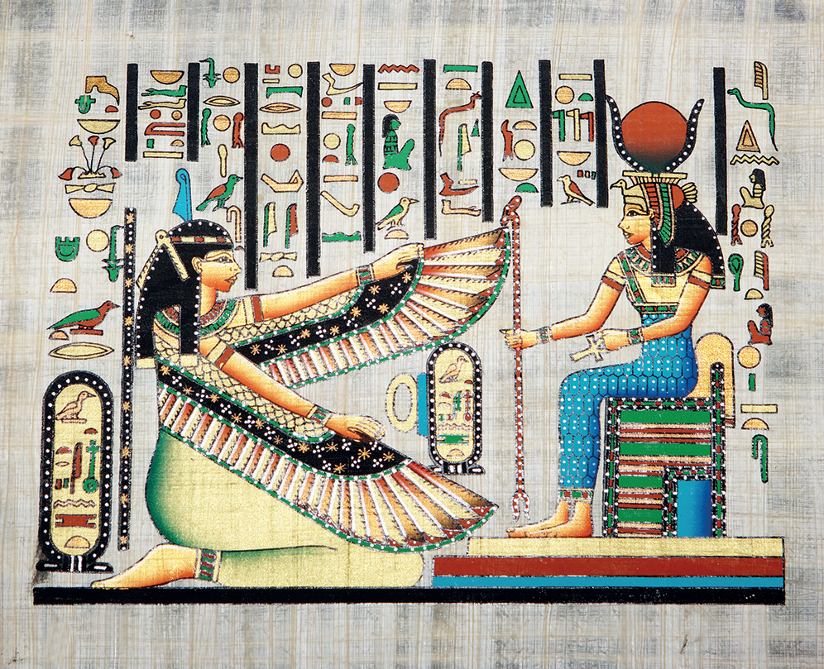
Hiyeroglif yazısını kullanan Mısırlılar, yazı aracı olarak papirüs ve fırça gibi araçlar kullanmıştır. Böylece yazının taşınabilirliği kolaylaşmıştır. Mısır yazısı,24 sessiz harften oluşan Fenike alfabesinin gelişmesine de model olmuştur
Papirüs üzerine hiyeroglif örneği
Görsel 2.18
Hiyeroglif 2.17

Slide 14
İlk kez Bergama’da hayvan derisinden üretilen parşömenler birleştirilerek kitap hâline getirilmiştir
Çin medeniyeti ise parşömenden daha ucuza mal olan tekstilden yapılan kâğıdı üretmiştir
VIII ve IX. Yüzyıllarda İslam medeniyeti kâğıt üretimini yaygınlaştırmıştır.
İlk Çağ’da Bilim
Bilim, insanlığın ortak ürünüdür ve kökleri ilk insanlara kadar uzanır.
Tarihî süreç içinde Türk ,Mısır, Yunan, Çin, Hint, İran, Arap gibi milletlerden bilim insanlarının çalışmaları, medeniyetin gelişmesine katkı sağlamıştır.
Eski dünyada gözlem ve tecrübe yoluyla elde edinilen bilgiler zamanla astronomi,coğrafya ve tıp gibi bilimlerin doğmasına kaynaklık etmiştir

Slide 15
İlk çağlardan beri insanlar; içinde yaşadığı doğayı, doğa varlıklarını ve olaylarını gözlemleme ihtiyacı duymuştur
İnsanların tarım yapabilmesi için mevsimlerin zamanını önceden bilmesi gerekmektedir. Bu durum ancak takvim bilgisi ile gerçekleşebilirdi.
Bu nedenle gökyüzündeki doğa olaylarını ve varlıklarını gözlemleyerek anlamaya çalışan insanoğlu,astronomi ilminde hızlı bir gelişme sağlamıştır
Mezopotamya uygarlıkları, ziggurat adı verilen tapınaklarda gözlem
yaparak gök biliminde bilimsel gözlem yöntemini keşfetmiş ve bilgileri tablolaştırmıştır
Ay ve Güneş tutulmalarını hesaplayan bu medeniyetler; Merkür, Venüs, Mars, Jüpiter, Satürn gibi gezegenlerin de varlığından haberdardır

Slide 16
Eski çağlardan itibaren insanoğlunun en büyük isteklerinden biri, ölümsüzlük ve uzun yaşama arzusudur
Bu çağda düşünür ve gezginler; eserlerinde tarih, coğrafya ve matematikle ilgili bilgileri bir arada işlemiştir.
Amasya’da yaşamış ve coğrafya konusunda çalışmış Strabon, Anadolu ve çevresinde yaptığı geziler sonucunda on yedi bölümden oluşan“Coğrafya” isimli eseri yazmıştır
Eserinde Yunan, Anadolu, Mezopotamya,İran, Mısır gibi gezip gördüğü yerleri anlatmış ve bu yerlerin tarihinden de bilgiler vermiştir

